Slide 1
ER/Studio
.使用指南

Slide 2
本门课程目标
学完本门课程后，你能：
  熟练使用ER/Studio建立数据库建模
  使用ER/Studio建模工具生成数据库
  生成数据库HTML报表

Slide 3
本章目标
学会安装ER/Studio建模工具
使用ER/Studio进行数据库建模
生成数据库
生成报表

Slide 4
ER/Studio简介
ER/Studio是一个平台无关的逻辑数据结构分析和设计的可视化工具,并可用于特定平台的物理数据库的设计和构造.
其强大,多层次的设计环境适用于数据库管理员,开发者和数据架构师每天来维护企业内的大量复杂数据库应用,强化重用元数据,生成元数据报表.
产品提供了超强的逻辑设计能力,并可依据相应的逻辑设计产生大量的物理设计,双向模式的信息比对同步灵活而且个性化,提供二次开发的VB API接口,强大的DLL反转引擎和生成器,元数据导入导出能力,复杂的HTML和RTF
格式文档报表能力.

Slide 5
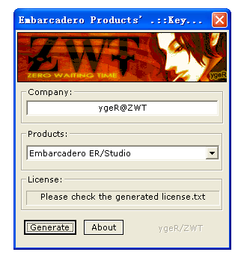
安装ER/Studio
同一般软件安装
注意事项：
  在安装过程中导入license(许可)文件
  此文件由注册机生成

Slide 6
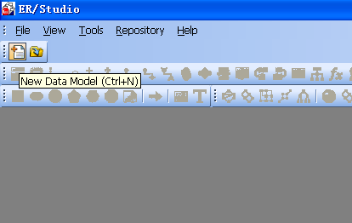
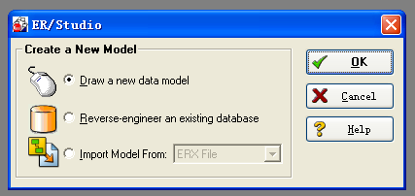
开始使用ER/Studio
1.
2.Draw a new data model

Slide 7
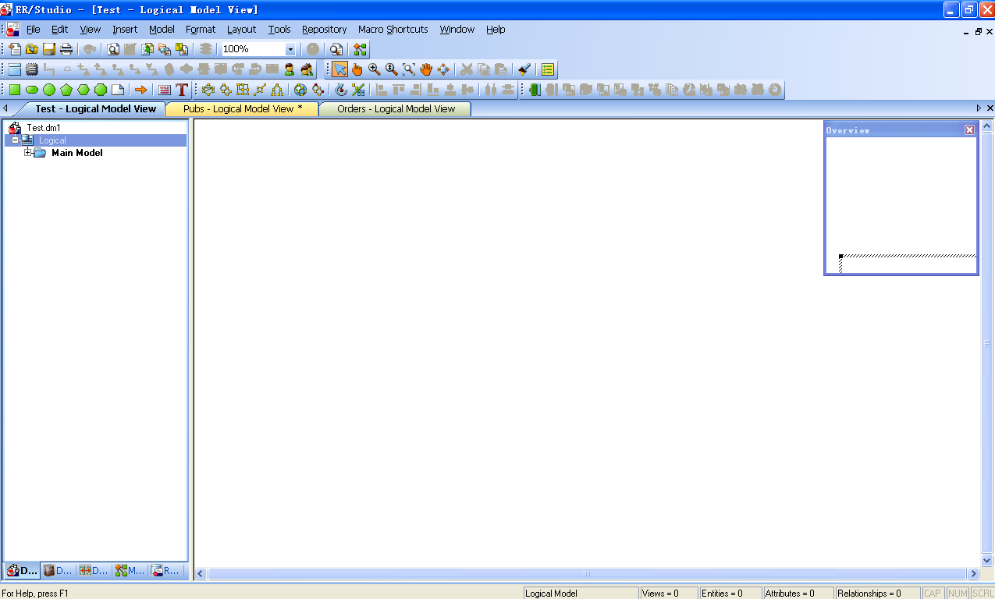
开始使用ER/Studio
窗口

Slide 8
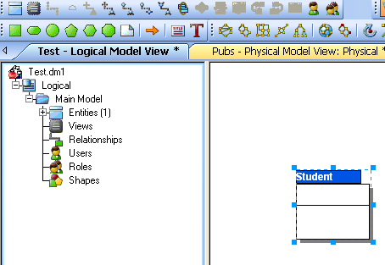
使用ER/Studio-逻辑模型
  创建一个实体

Slide 9
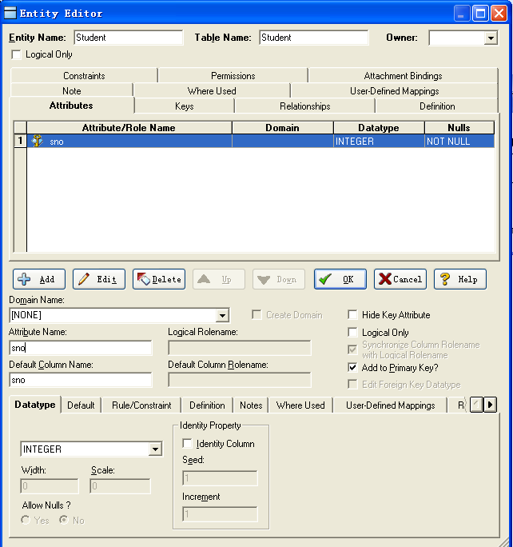
使用ER/Studio-逻辑模型
  设置属性

Slide 10
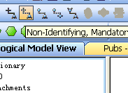
使用ER/Studio-逻辑模型
  联系
  Identifying Relationship
    父表主键与子表主键之间的一种制约联系
  Non-Identifying,Mandatory Relationship
    父表主键与子表非键列之间的联系（强制约束，子表数据插入与删除受到父表数据的约束）
  Non-Identifying,Optional Relationship
    父表主键与子表非键列之间的联系（非强制约束，不受父表数据约束）

Slide 11
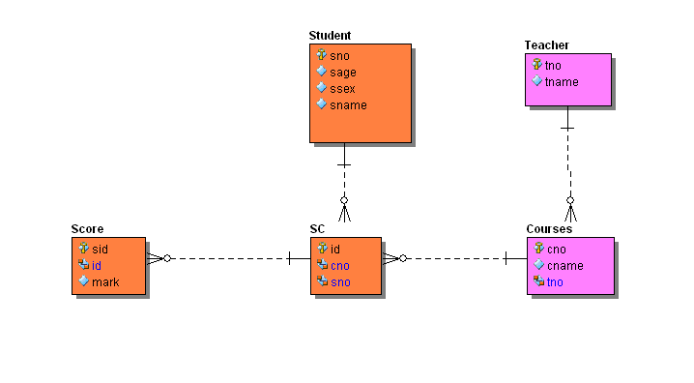
使用ER/Studio-逻辑模型
  实体及联系

Slide 12
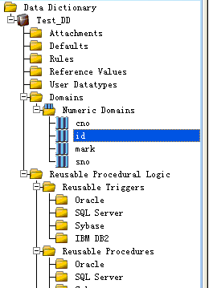
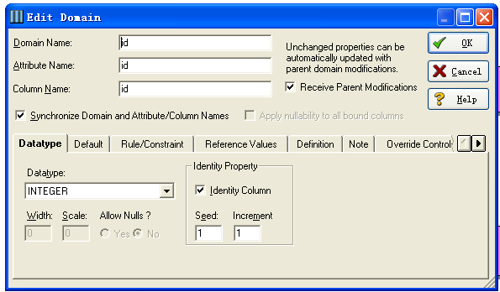
使用ER/Studio-逻辑模型
  Data Dictionary
    数据字典中的Domains是用于建立标准,重用属性/列时很有用的工具.使数据建模人员创建一个数据元素(例如你在所有的实体中
    都需要一个ID字段作为主键) ,无论在哪里发布和绑定都有统一的数量类型,定义,规则,约束等等.

Slide 13
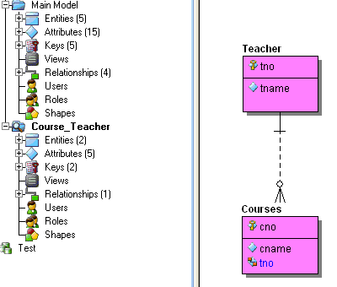
使用ER/Studio-逻辑模型
  子模型
  子模型和巢状子模型(例如”子模型的子模型”)用来分解大的完整的主模型以便于集中在特定区域.比起布局,颜色,显
  示设置,标记等,对其主要要掌握的是在子模型中做相应的修改,保留中相应的子模型中,自动映射到主模型视图.
  换句话说,在修改或增加子模型对象的属性,主模型相应的内容将自动改变.

Slide 14
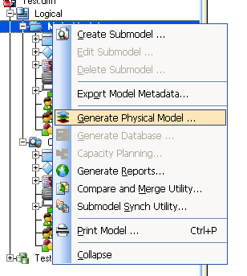
物理模型
从逻辑模型生成物理模型
  在逻辑模型的主模型上右键→Generate Physical Model

Slide 15
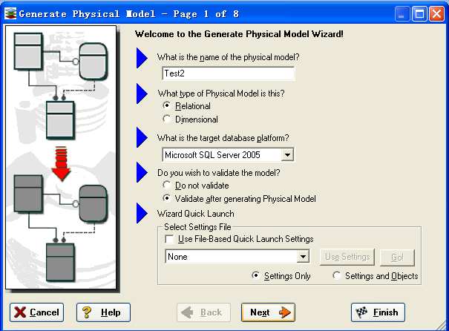
物理模型
从逻辑模型生成物理模型
物理模型的名字
选择数据库版本
可以直接点完成，或切换到下一步继续。

Slide 16
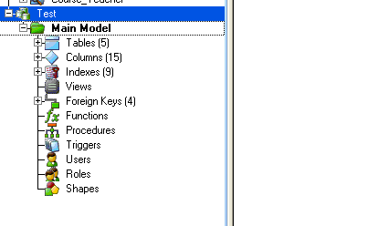
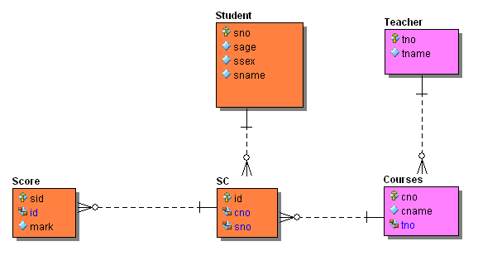
物理模型
生成的物理模型

Slide 17
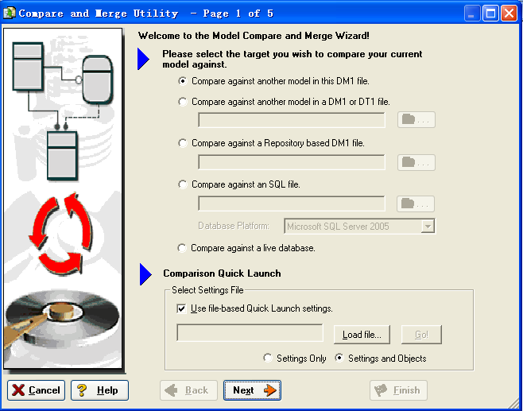
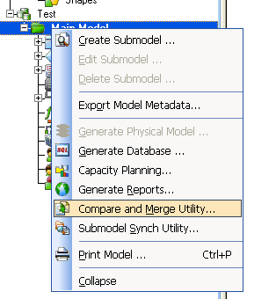
物理模型
如果修改了物理模型，可以会希望将物理模型的修改合并到逻辑模型中。合并方式如下：
物理模型
比较和合并

Slide 18
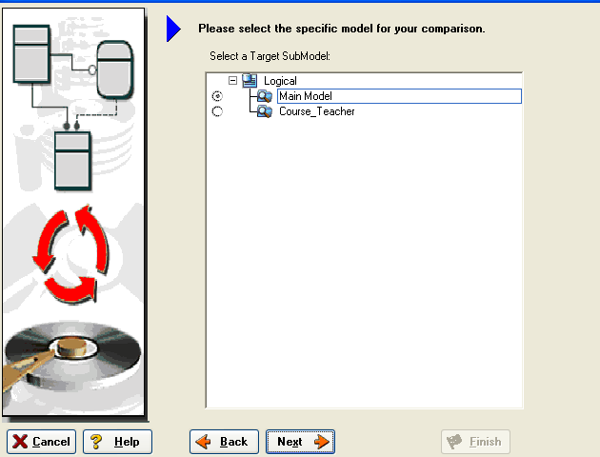
物理模型
选择要合并的逻辑模型

Slide 19
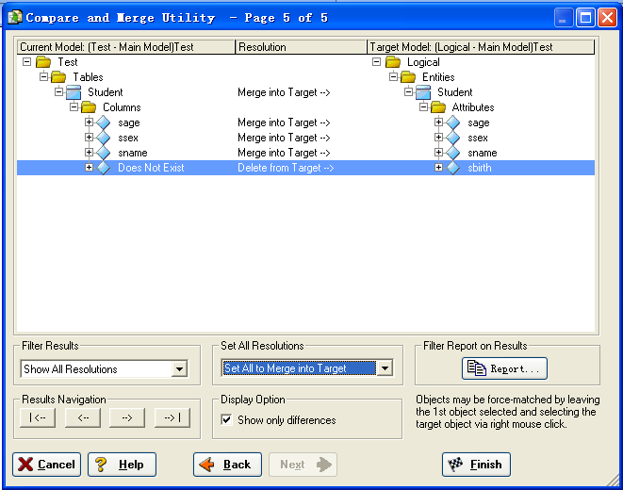
物理模型
选择：合并到指定的逻辑模型

Slide 20
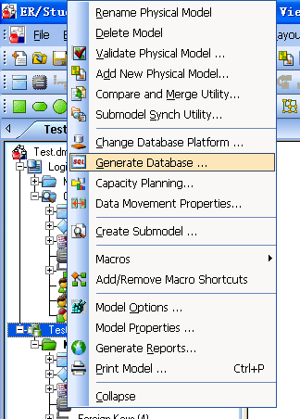
生成数据库或生成创建数据库文件(sql)
将模型转换成现实的数据库
生成数据库

Slide 21
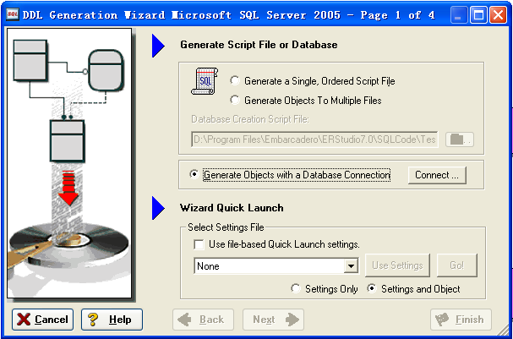
生成数据库或生成创建数据库文件(sql)
将模型转换成现实的数据库
选择此项，会生成一个SQL文件。
生成到一个已连接的数据库,单击”Connection”

Slide 22
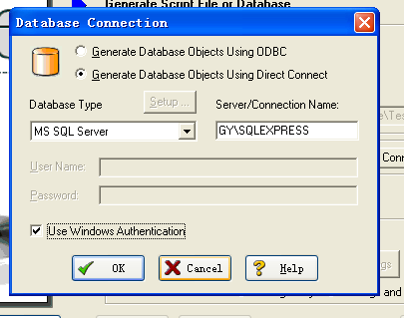
生成数据库或生成创建数据库文件(sql)
将模型转换成现实的数据库
直接使用连接。
服务名，图为sqlserver Express

Slide 23
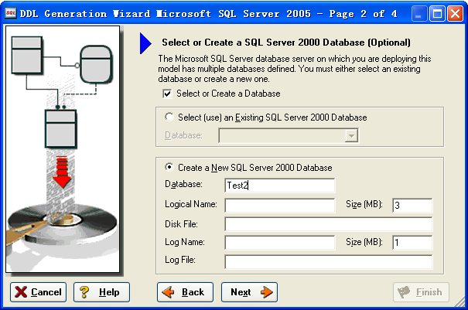
生成数据库或生成创建数据库文件(sql)
将模型转换成现实的数据库
勾选此项，以设置在现在数据库上操作还是新建数据库
设置数据库名，Sqlserver2000,但2005同样适用

Slide 24
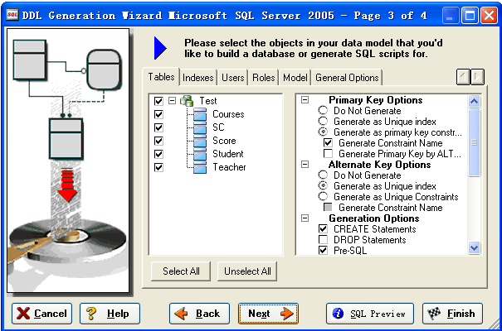
生成数据库或生成创建数据库文件(sql)
将模型转换成现实的数据库
结束设置，开始生成

Slide 25
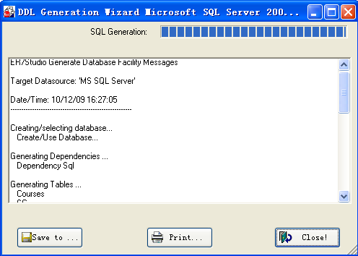
生成数据库或生成创建数据库文件(sql)
将模型转换成现实的数据库
确保日志无错误

Slide 26
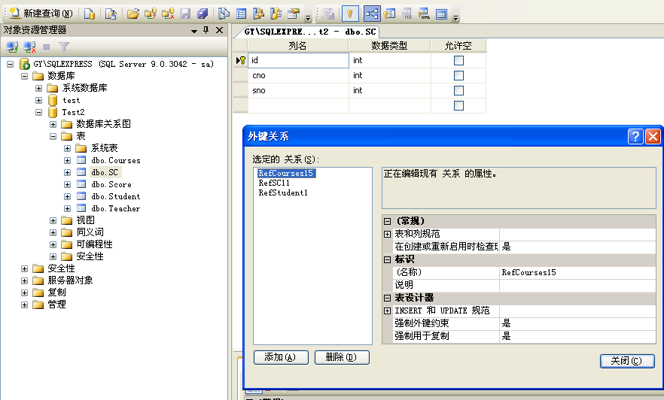
生成数据库或生成创建数据库文件(sql)
将模型转换成现实的数据库
已生成的库

Slide 27
文档化一个存在的数据库
成功生成数据库后，可以将此库文档化，以备项目交流和存根。
  RTF报表生成: 即刻硬拷贝生成的文档到像Microsoft Word这样的环境下.
  HTML报表生成: 即刻生成基于HTML的Web站点,提供简单的导航数据模型和模型元数据的功能,可用标准的浏览器如IE或Netscape Navigator打开查看.

Slide 28
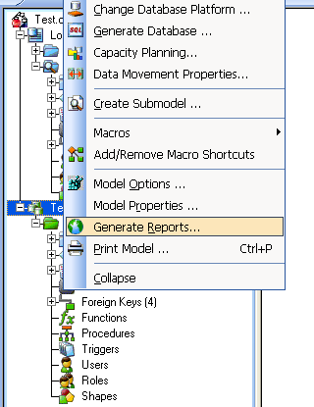
文档化一个存在的数据库
生成报告文档

Slide 29
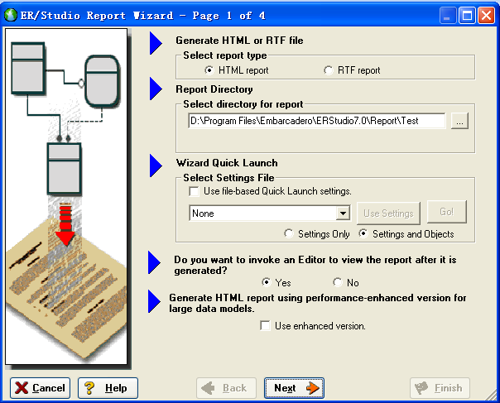
文档化一个存在的数据库
导出位置

Slide 30
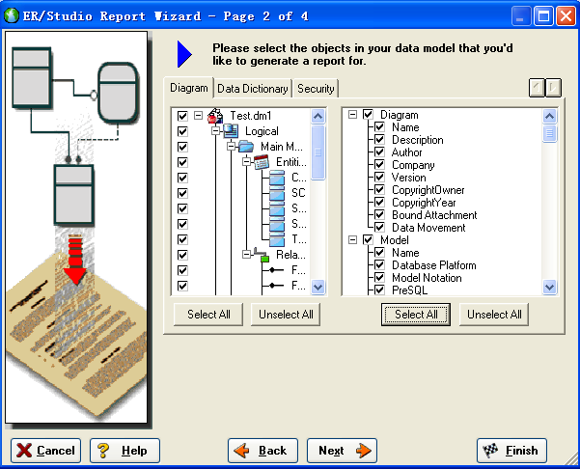
文档化一个存在的数据库
导出

Slide 31
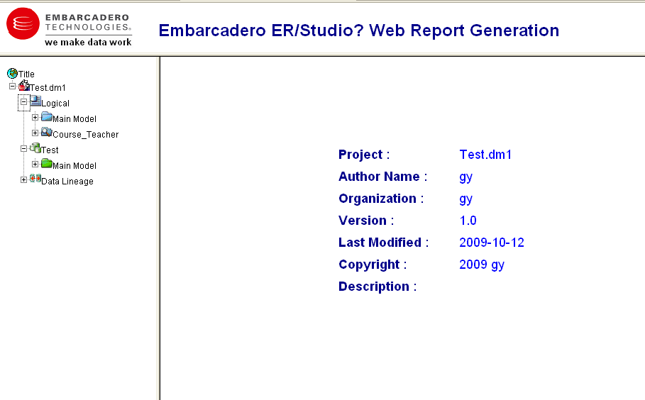
文档化一个存在的数据库

Slide 32
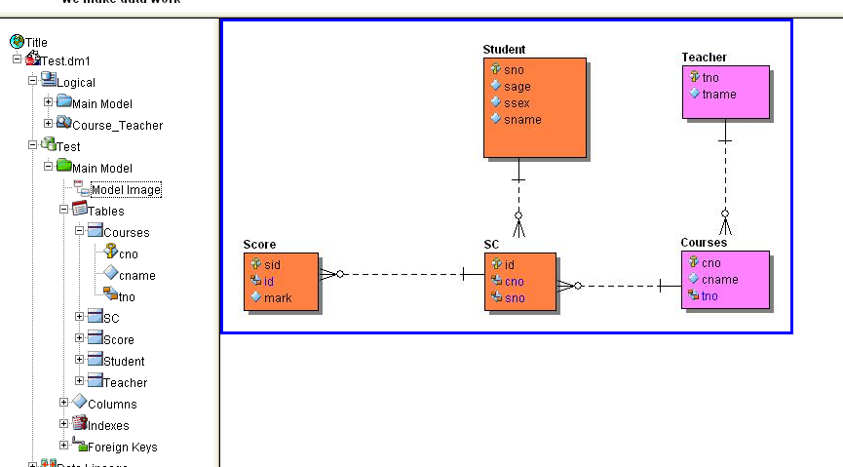
文档化一个存在的数据库

Slide 33
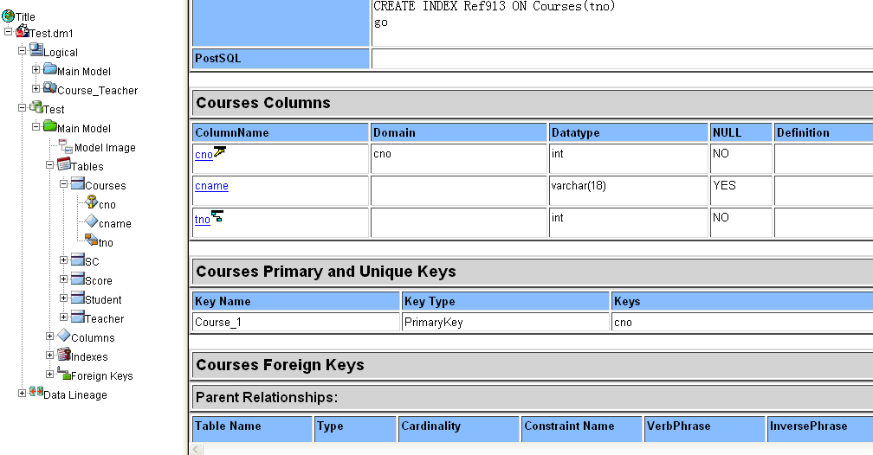
文档化一个存在的数据库

Slide 34
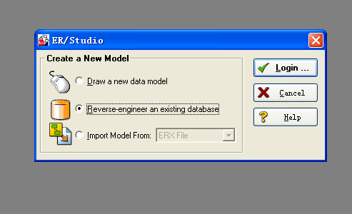
反转已存在的数据库

Slide 35
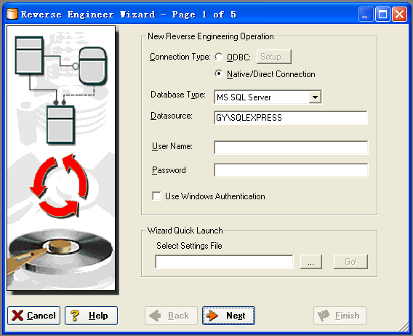
反转已存在的数据库

Slide 36
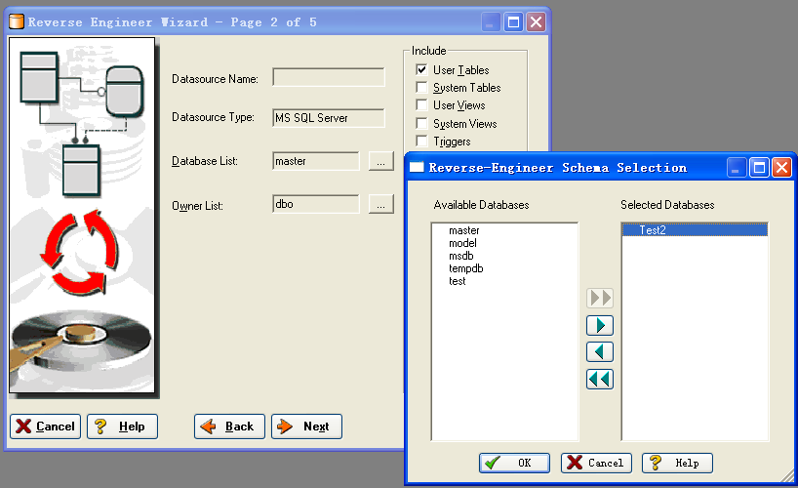
反转已存在的数据库
选择反转的数据库

Slide 37
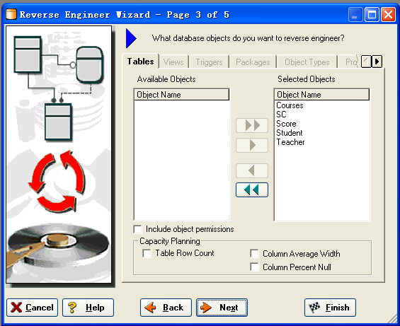
反转已存在的数据库
开始反转

Slide 38
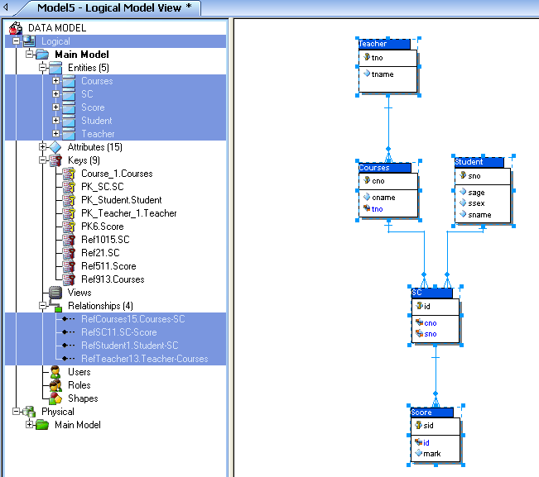
反转已存在的数据库
模型化的数据库

Slide 39
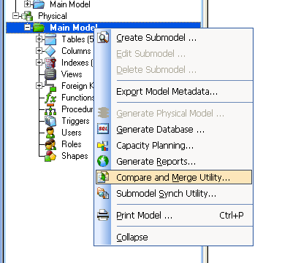
将更改再合并到数据库
将更改再保存到数据库

Slide 40

将更改再合并到数据库

Slide 41
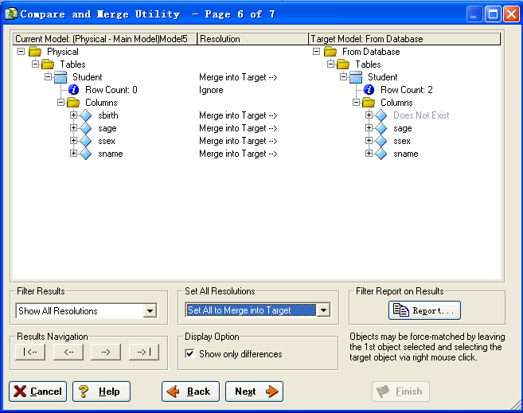
将更改再合并到数据库

Slide 42
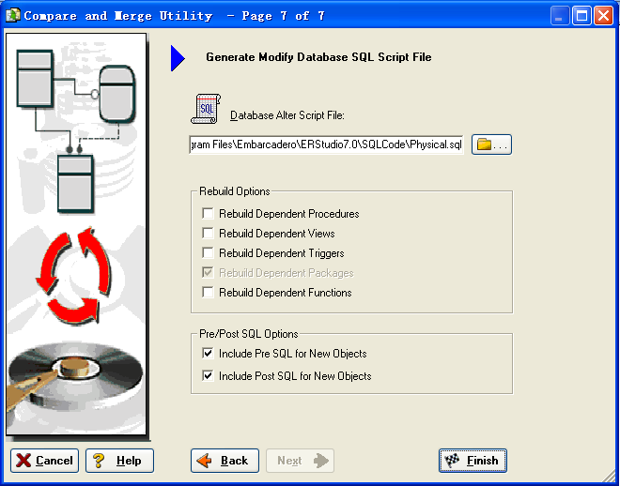
将更改再合并到数据库

Slide 43
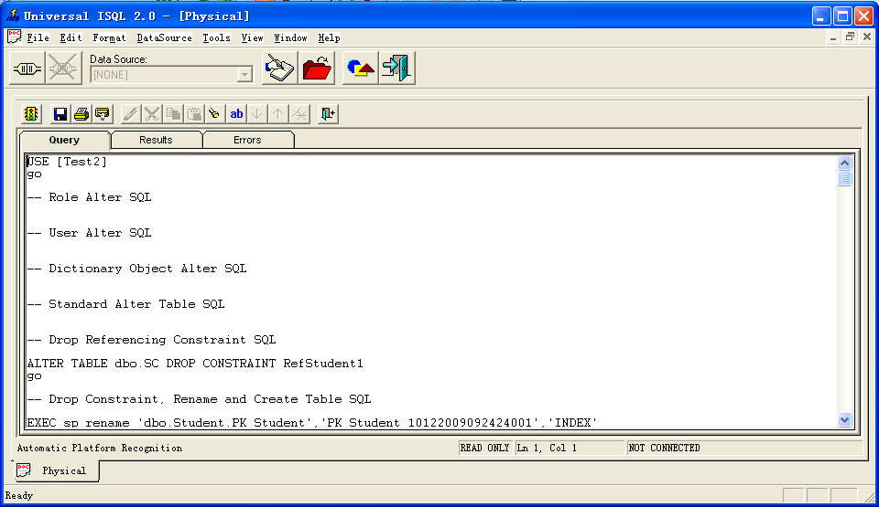
将更改再合并到数据库
连接数据库
执行SQL

Slide 44
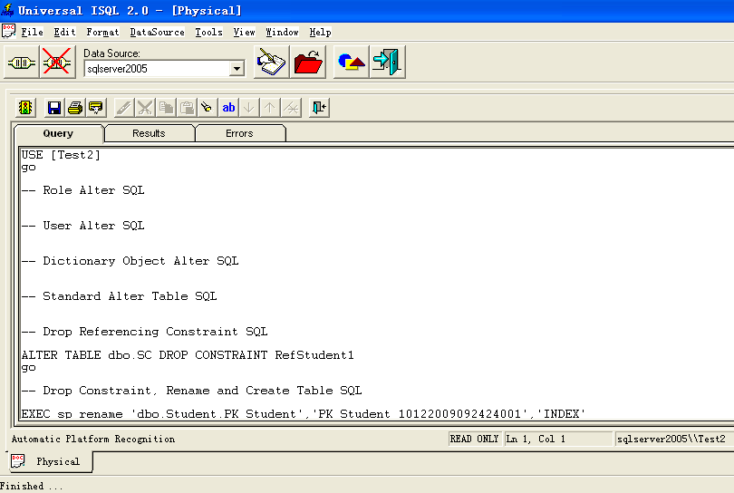
将更改再合并到数据库
完成

Slide 45
结束语
数据库建模是一项复杂的任务。
ER/Studio是完成这项任务的工具之一，同时也仅仅只是一个工具而已。
Thanks!

